Slide 1

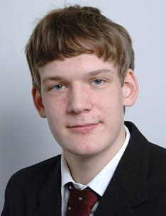
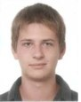
Jonas Traub Projektleiter
Matthis Hauschild Dokumentation

Slide 2
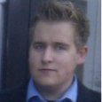
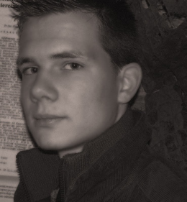


Filip Haase Leading Engineer
Sebastian Koralewski Engineer / Tester
Expert on MMRP
Fabian Fäßler Engineer / Tester
Expert on STAF/STAX
Christopher Westphal Engineer / Tester
Expert on Usability

Slide 3
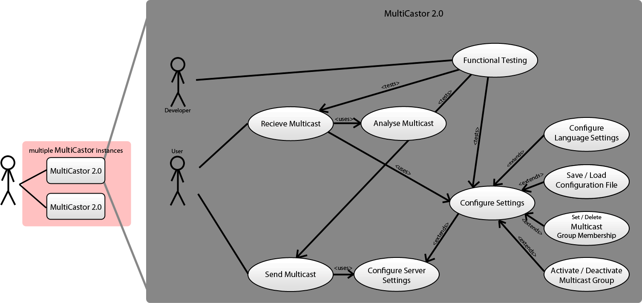
Use Cases

Slide 4
Multicast
Verwaltung im Netzwerk

Slide 5
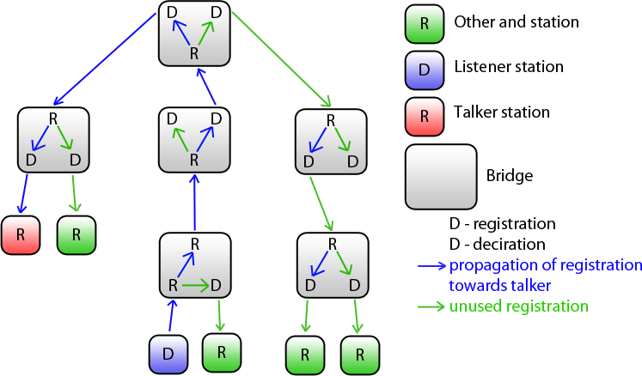
Registrierung

Slide 6
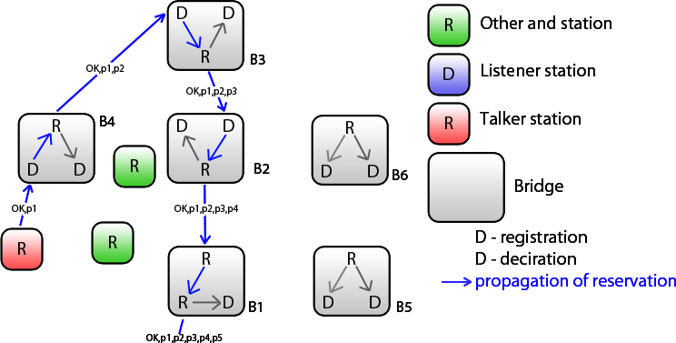
Reservierung

Slide 7
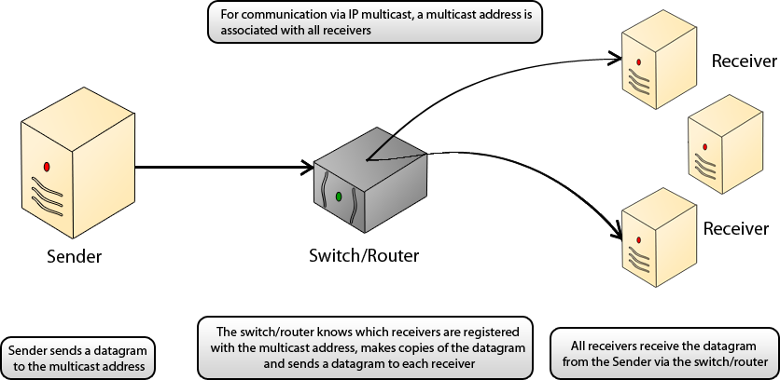
Senden und Empfangen

Slide 8
MMRP - Protokollintegration
Linux & Windows 32bit

Slide 9
STAF / STAX
Regressionstestsuite

Slide 10
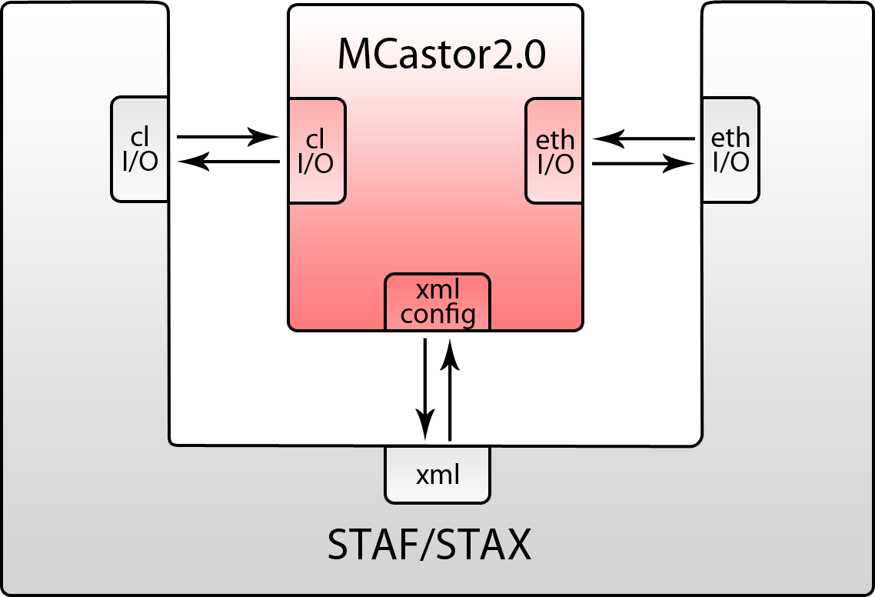
STAF / STAX - Funktionsweise

Slide 11
Usability & Konfiguration

Slide 12
Konfiguration
User
Config
Prgm
Config
User
Config
User
Config
EN
DE

Slide 13
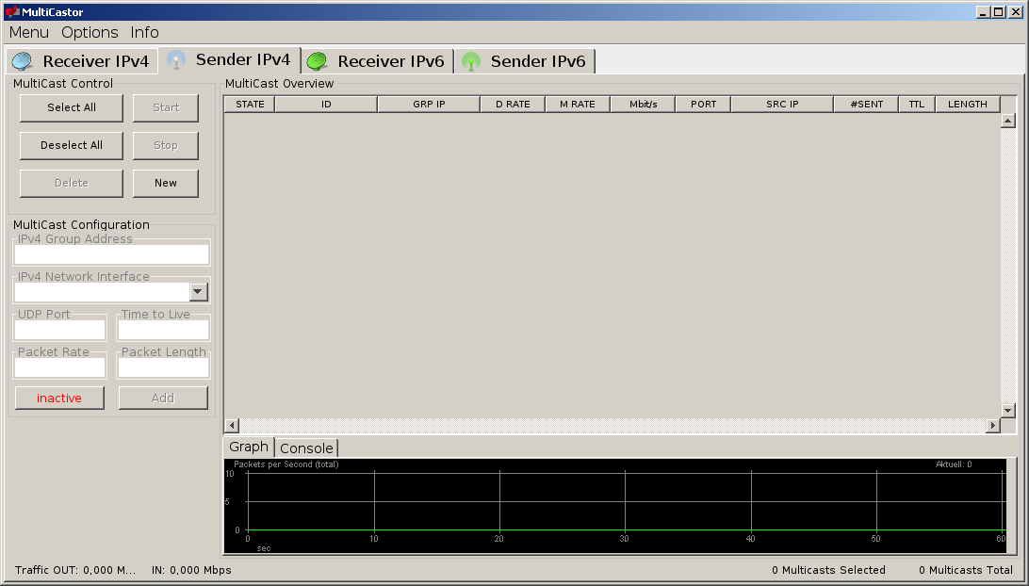
Usability
Multiinstanzfähigkeit
Unterscheidbare Titelformatierung

Slide 14
Usability
Neuformatierung der Ladefunktion
inkrementelles Laden / Speichern
Sprache ändern

Slide 15
Usability
PDF-Manual öffnen
Contributornennung

Slide 16
Usability
IPv4 & IPv6 zusammenlegen
Neue MMRP-Tabs
Tabs verschiebbar / ausblendbar

Slide 17
Usability
Receive-Counter hinzufügen

Slide 18
Usability
Buttons überarbeiten

Slide 19
Usability
Standartwerte laden
automatische Erkennung IPv4/IPv6

Slide 20
Projektplan

Slide 21
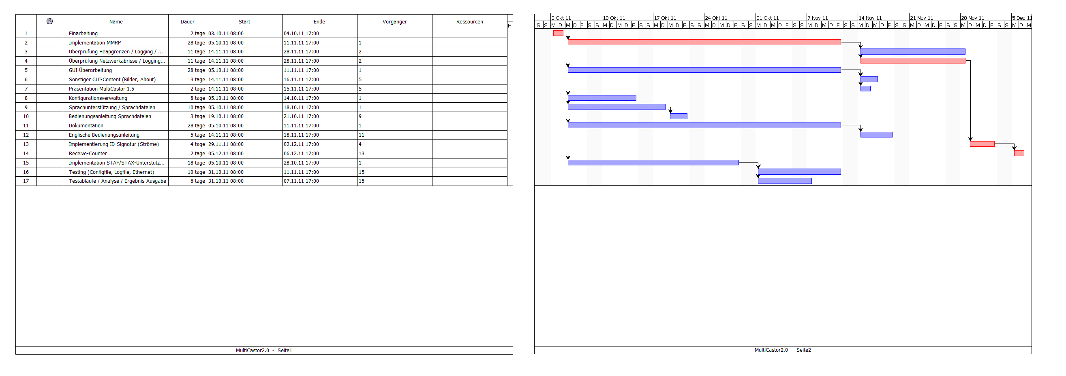
Projektplan

Slide 22
Projektplan

Slide 23
Business Case

Slide 24
Personalkosten
Jobtitel | Hauptgebiet | Kosten pro Stunden
Projekt Manager | Organisation und Administration | 150,00 €
Leitender Entwickler | Design | 150,00 €
Entwickler | Programmierung/Implementierung | 110,00 €
Dokumentation | Das Verfassen von Dokumenten | 100,00 €
Systemtester | Das Durchführen von Softwaretests | 110,00 €

Slide 25
Kosten nach Phasen
Beschreibung | Kosten
Analysephase | 30.480,00 €
Designphase | 52.400,00 €
Implementierungsphase (Mit Puffer) | 104.233,00 €
Integration- und Systemphase | 24.960,00 €
Sonstige Kosten | 1.500,00 €
Gewinnmarge 35% | 74.751,00 €
Gesamt | 288.324,00 €

Slide 26

Autoren/Authors Projektteam/Project team:
Jonas Traub (Projektleiter)
Filip Haase (Leading Engineer)
Matthis Hauschild (Documentation)
Fabian Fäßler (Engineer/Tester, Expert on STAF/STAX)
Christopher Westphal (Engineer/Tester, Expert on usability)
Sebastian Koralewski (Engineer/Tester, Expert on MMRP)
© GNU General Public License version 3.0 (GPLv3)

